Slide 1

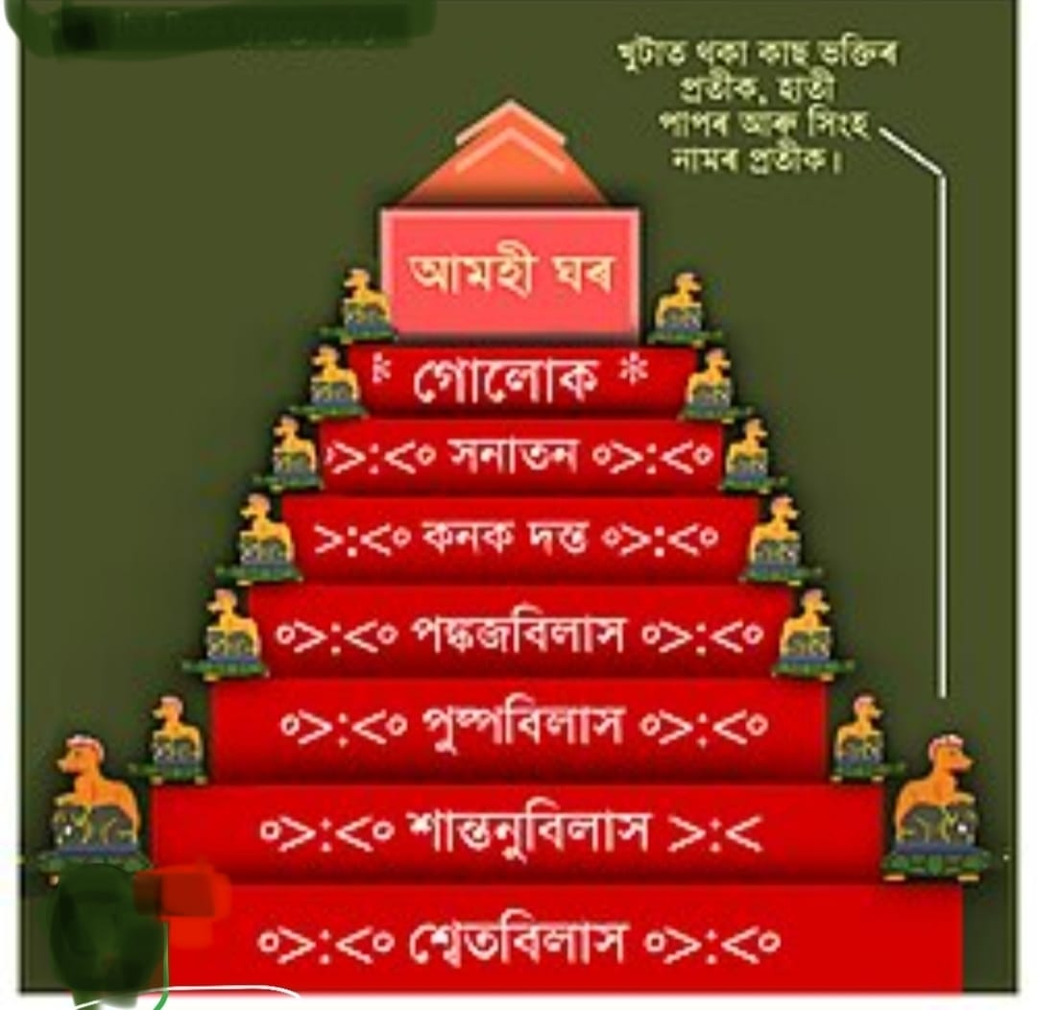
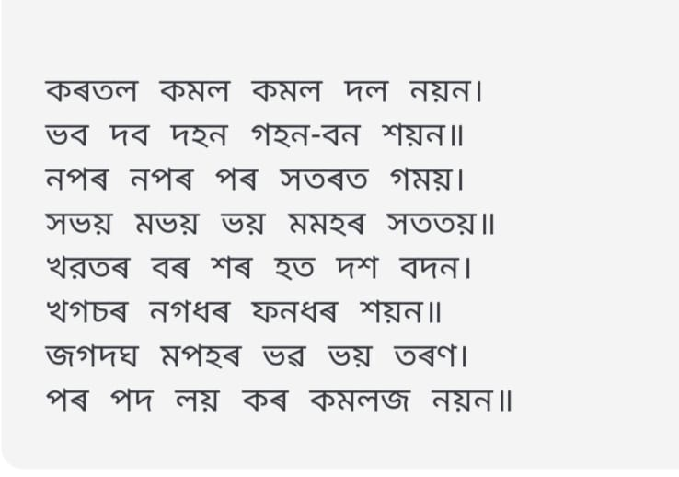
শংকৰদেৱৰ দ্বাৰা ধৰ্ম প্ৰচাৰ আৰু দ্বিতীয় বিবাহ ,শান্তিজান, শান্তিকন্যা সতী ৰাধিকা

Slide 2
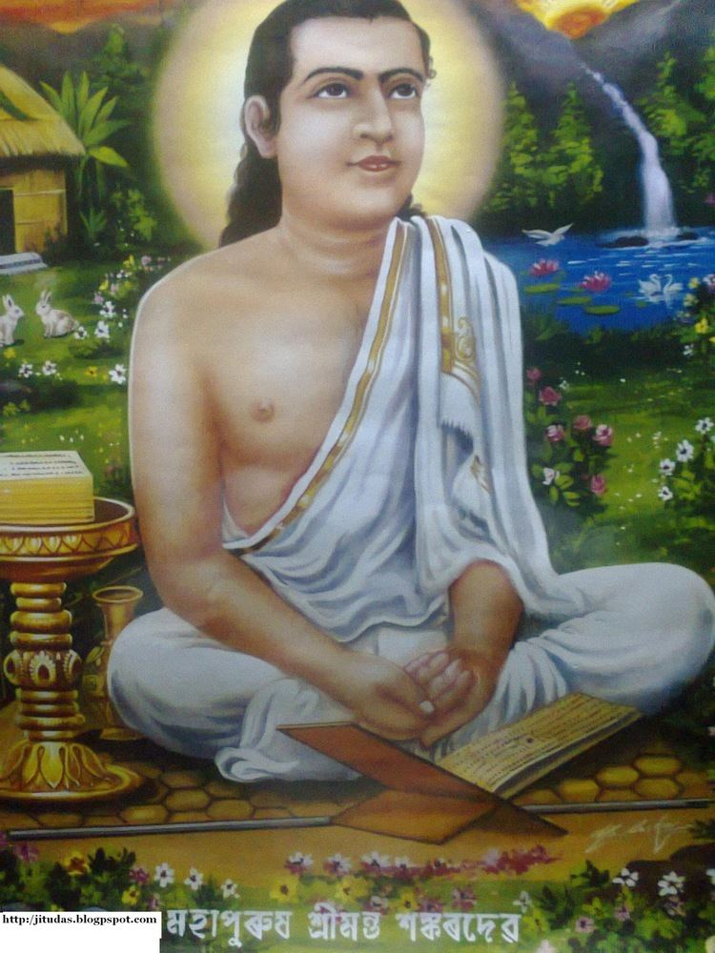
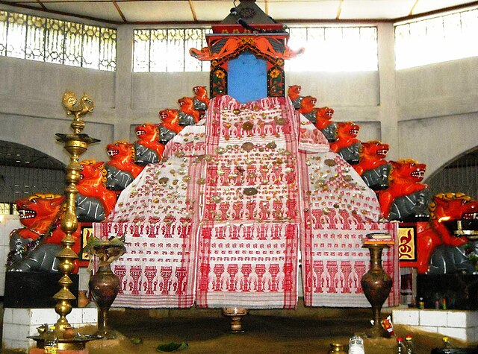

শংকৰদেৱৰ
ধৰ্ম প্ৰচাৰ :
☆ শংকৰদেৱে নৱবৈষ্ণৱ ধৰ্ম বা একশৰণ নাম ধৰ্মৰ প্ৰচাৰ কৰিছিল। এই ধৰ্মৰ মূল মন্ত্ৰ আছিল “এক দেৱ, এক সেৱ, এক বিনে নাই কেৱ”, যাৰ অৰ্থ হৈছে কেৱল নাম লোৱাৰ মাধ্যমৰে ভগৱান লাভ কৰা। তেওঁ ধৰ্ম প্ৰচাৰৰ বাবে সাহিত্য ৰচনা কৰিছিল, যিয়ে সমাজ আৰু জাতি গঠনত সহায় কৰিছিল। তেওঁৰ ধৰ্মীয় অনুশাসনৰ জৰিয়তে সমাজ আৰু সামাজিক জীৱনৰ আসোঁৱাহ দূৰ কৰিবলৈ যত্ন কৰিছিল। তেওঁৰ ধৰ্ম প্ৰচাৰত সাংস্কৃতিক দিশবোৰো অন্তৰ্ভুক্ত আছিল, যিয়ে অসমীয়া সমাজক একত্ৰিত কৰিছিল।
Notes:
5

Slide 3
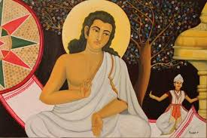
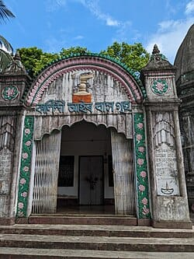
শংকৰদেৱৰ
দ্বিতীয় বিবাহ :
তীৰ্থ ভ্ৰমণৰ পৰা উভতি অহাৰ পিছত শংকৰদেৱে ৫৪ বছৰ বয়সত কালিন্দী আইক পুনৰ বিবাহ কৰে। শংকৰদেৱৰ প্ৰথম পত্নীৰ নাম আছিল সুন্দৰী। সুন্দৰীৰ মৃত্যুৰ পিছত, তেওঁ পুনৰ বিবাহ কৰাবলৈ সিদ্ধান্ত লৈছিল।তেওঁৰ দ্বিতীয় পত্নীৰ নাম আছিল কালিন্দী আই। কালিন্দী আইৰ পিতৃৰ নাম আছিল ৰাম ভূঞা । শংকৰদেৱে ধৰ্ম প্ৰচাৰৰ লগতে ব্যক্তিগত জীৱনকো সুচাৰুৰূপে চলাই লৈ গৈছিল।

Slide 4
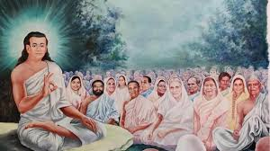
শংকৰদেৱৰ দ্বিতীয় বিবাহৰ ধৰ্ম প্ৰচাৰত প্ৰভাৱ — ধৰ্মীয় সমৰ্থন – দ্বিতীয় পত্নী কালিন্দী শংকৰদেৱৰ এক শৰণ নাম ধৰ্মৰ দৃঢ় সমৰ্থক আছিল। প্ৰচাৰত সহায় – কালিন্দীয়ে নামঘৰ, কীৰ্তন, ভক্তি-সভা আদি কাৰ্যত সক্ৰিয় সহায় দিছিল। গৃহস্থালি স্থিৰতা – কালিন্দীৰ যত্নৰ ফলত শংকৰদেৱে গৃহস্থালি চিন্তা নোহোৱাকৈ ধৰ্ম প্ৰচাৰত মনোনিৱেশ কৰিব পাৰিছিল। আন্দোলনৰ বিস্তাৰ – কালিন্দীৰ সহযোগত বহু স্থান ভ্ৰমণ আৰু নাম প্ৰচাৰৰ সুযোগ লাভ হৈছিল। ইতিবাচক প্ৰভাৱ – দ্বিতীয় বিবাহে শংকৰদেৱৰ ধৰ্মীয় কাৰ্যত নতুন উৎসাহ আৰু শক্তি যোগাইছিল।

Slide 5
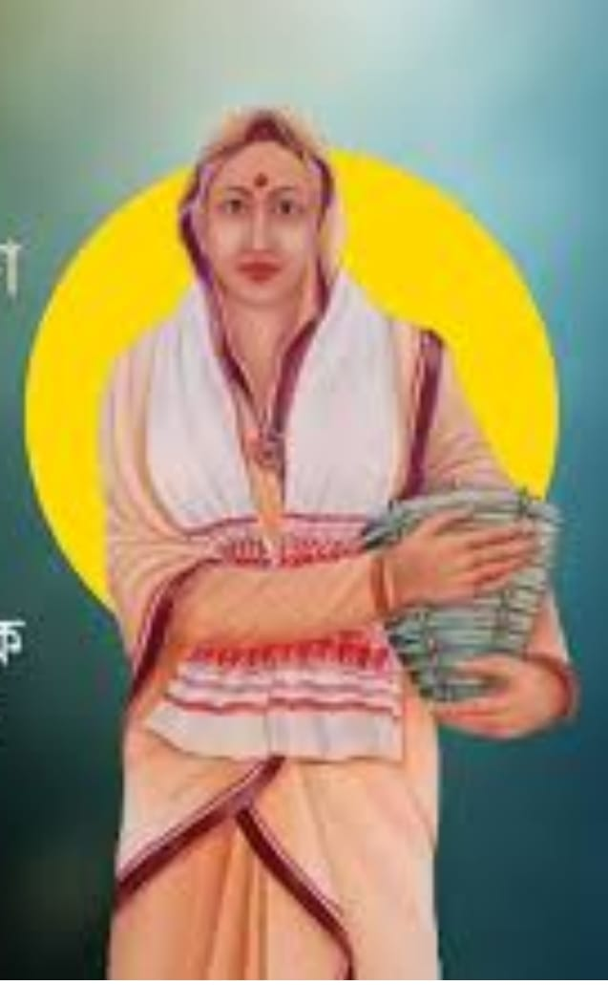
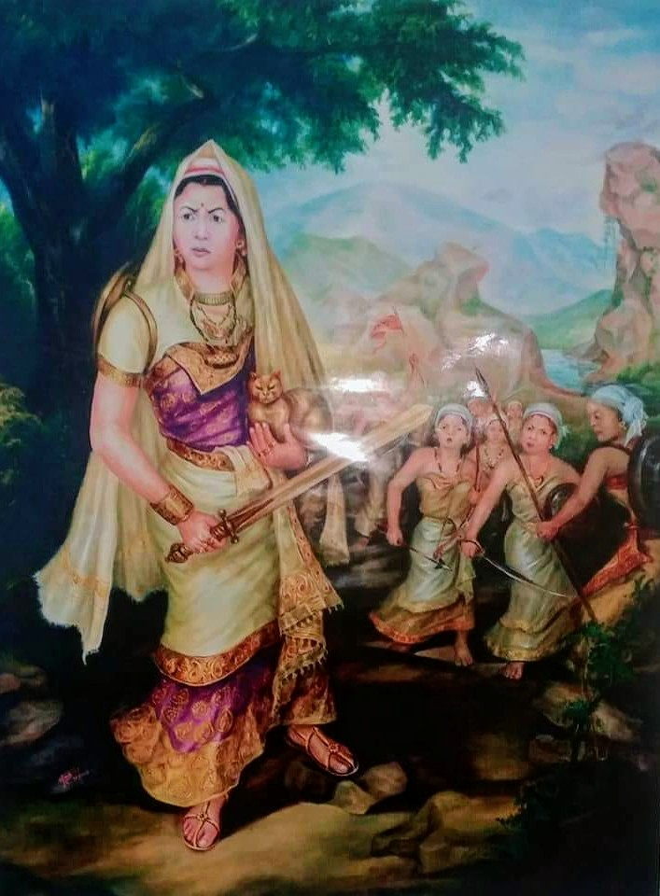
শান্তি জIন
শান্তি কন্যা
সতী ৰাধিকা :
শান্তি জIন , শান্তি কন্যা সতী ৰাধিকা হৈছে অসমৰ এক ঐতিহাসিক চৰিত্ৰ। তেওঁ এগৰাকী কৈৱৰ্ত সম্প্ৰদায়ৰ মহিলা আছিল, যি নিজৰ সাহস আৰু ত্যাগৰ বাবে জনাজাত। তেওঁ টেম্বুৱানী জান বন্ধ কৰিবলৈ পানীৰ মাজত প্ৰৱেশ কৰিছিল আৰু এই কাৰ্যৰ বাবে "শান্তি কন্যা" হিচাপে পৰিচিত হৈছিল। সতী ৰাধিকাৰ বিষয়ে কিছু তথ্য: তেওঁ শ্ৰীমন্ত শংকৰদেৱৰ সমসাময়িক আছিল।তেওঁৰ সাহস আৰু ত্যাগৰ বাবে তেওঁক "শান্তি কন্যা" হিচাপে সন্মান জনোৱা হয়।তেওঁ টেম্বুৱানী জান বন্ধ কৰিবলৈ পানীৰ মাজত প্ৰৱেশ কৰিছিল।এই ঘটনাৰ পিছত, শংকৰদেৱে তেওঁৰ বাসস্থানৰ ওচৰতে ৰাধিকাৰ নামত এখন থান স্থাপন কৰে।সতী ৰাধিকাৰ স্মৃতি যুগ যুগ ধৰি অসমৰ জনসাধাৰণৰ মাজত সুৰক্ষিত হৈ আছে।তেওঁৰ আদৰ্শ নতুন প্ৰজন্মৰ বাবে এক অনুপ্ৰেৰণা।এইবোৰ কাৰণত, সতী ৰাধিকা অসমৰ লোককথাত এক গুৰুত্বপূৰ্ণ স্থান অধিকাৰ কৰি আছে।

Slide 6
প্ৰশ্নোত্তৰ প্ৰতিযোগিতা
১/ শঙ্কৰদেৱে প্ৰচাৰ কৰা ধৰ্মৰ নাম কি আছিল ?
ক) বৌদ্ধ ধৰ্ম
খ)একশৰণ নামধৰ্ম
ঘ) হিন্দু ধৰ্ম
গ) শিখ ধৰ্ম

Slide 7
উত্তৰ : -
খ)একশৰণ নামধৰ্ম

Slide 8
২/শঙ্কৰদেৱে ধৰ্ম প্ৰচাৰৰ বাবে কি কৰিছিল ?
ক) সাহিত্য ৰচনা
খ) গল্প ৰচনা
ঘ) উপন্যাস ৰচনা
গ) কবিতা ৰচনা

Slide 9
উত্তৰ : -
ক) সাহিত্য ৰচনা

Slide 10
৩/ শংকৰদেৱৰ দ্বিতীয় পত্নীৰ নাম কি আছিল ?
ক) খেৰসূতী
খ) সুন্দৰী আই
গ) কালিন্দী আই
ঘ) কাদম্বিনী দেবী

Slide 11
উত্তৰ : -
গ) কালিন্দী আই

Slide 12
৪/ শংকৰদেৱে কিমান বছৰ বয়সত দ্বিতীয় বিবাহ কৰাইছিল ?
ক) ৫৪ বছৰ বয়সত
খ) ৪৫ বছৰ বয়সত
গ) ৬৪ বছৰ বয়সত
ঘ) ৩৫ বছৰ বয়সত

Slide 13
উত্তৰ : -
ক) ৫৪ বছৰ বয়সত

Slide 14
৫/ সতী ৰাধিকা য় কোনখন জান বন্ধ কৰিবলৈ পানীত প্ৰবেশ কৰিছিল ?
ক) কলা জান
খ) বৰনদী জান
গ) ডিব্ৰু জান
ঘ) টেম্বুৱানী জান

Slide 15
উত্তৰ : -
ঘ) টেম্বুৱানী জান

Slide 16

ধন্যবাদ

